Slide 1

CHÀO MỪNG CÁC CON
ĐẾN VỚI TIẾT TOÁN

Slide 2

Khởi động

Slide 3


non
Ong
học
việc
The little bee

Slide 4


16 + 1 =
A. 17
B. 18
C. 19
D. l6

Slide 5
13 + 4 =
A. 16
B. 17
C. 18
D. 19

Slide 6
12 - 3 =
A. 8
B. 7
C. 6
D. 9

Slide 7

CỘNG, TRỪ CÁC SỐ
TRÒN CHỤC

Slide 8
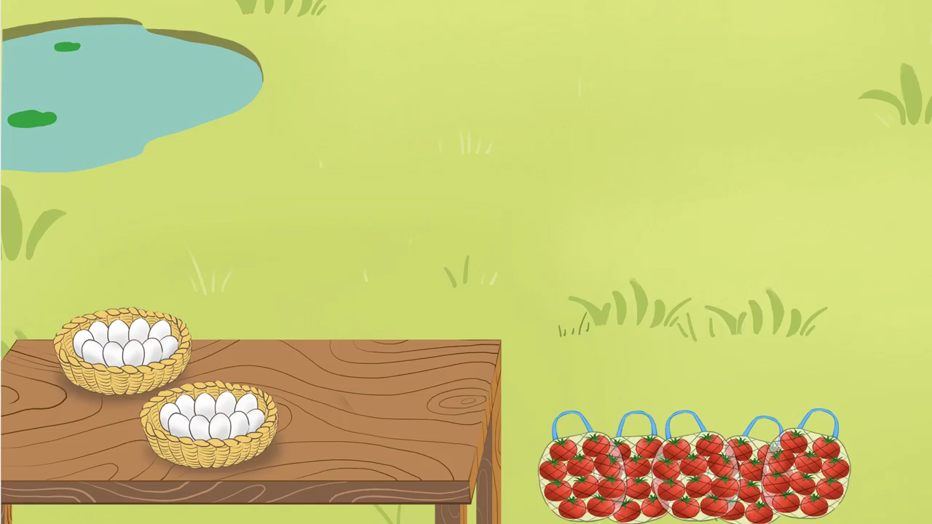

Slide 9
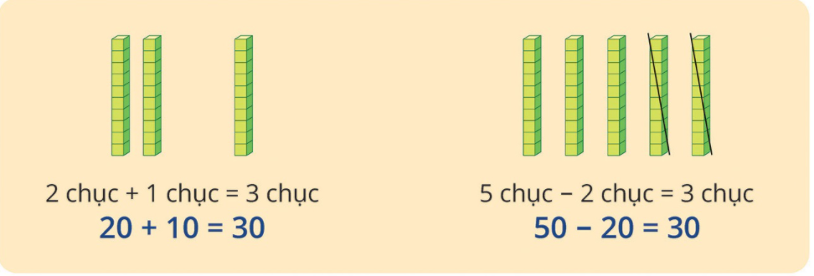

Slide 10

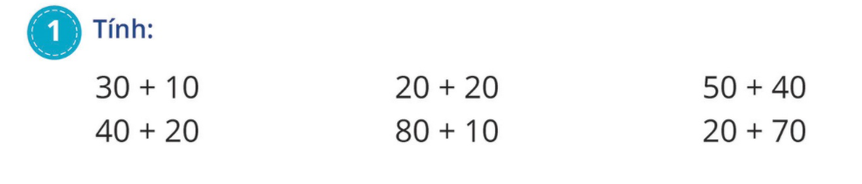
= 40
= 40
= 90
= 60
= 90
= 90

Slide 11
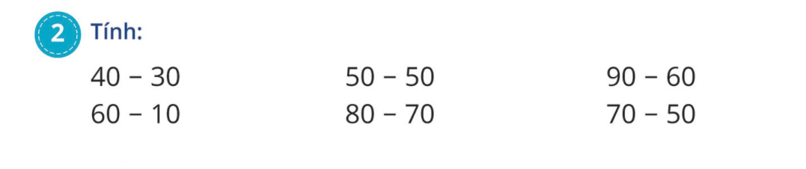
= 10
= 0
= 30
= 50
= 10
= 20

Slide 12
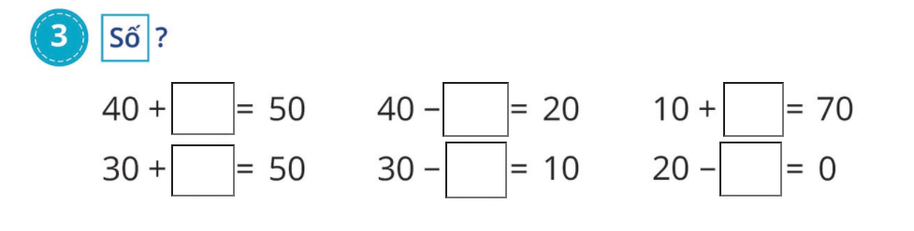
10
20
60
20
20
20

Slide 13
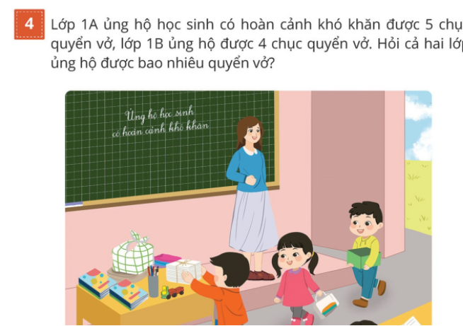
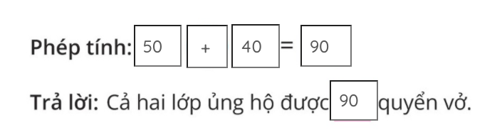

Slide 14


